Slide 1
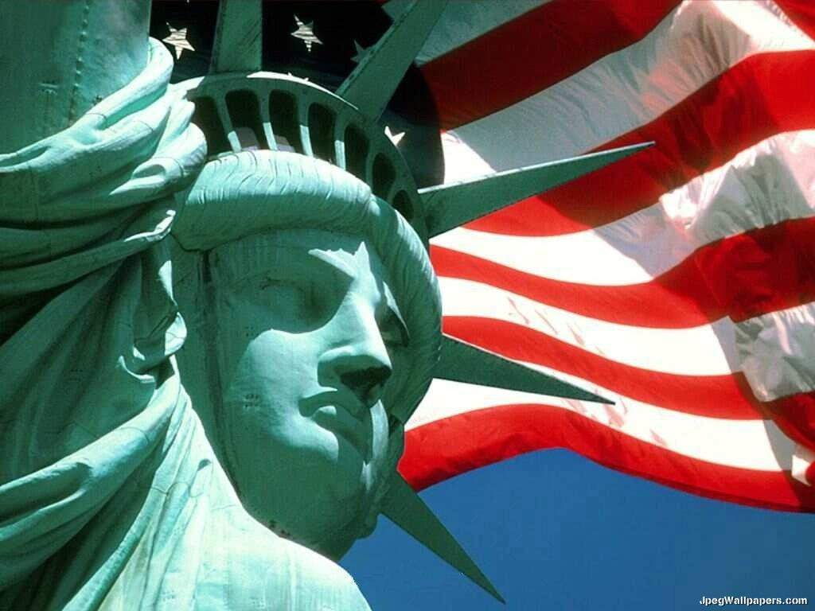
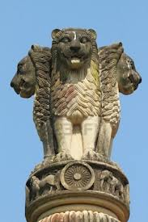
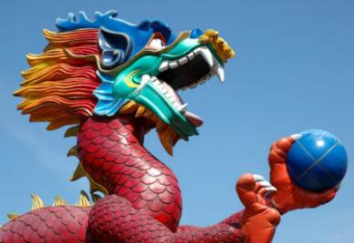
Le organizzazioni politiche del mondo
Uda 9
Laboratorio multimediale
Attività di geostoria in ambiente digitale per la verifica e il recupero delle competenze nel primo biennio della scuola secondaria superiore
1

Slide 2
Le competenze geostoriche
Uda 9
Il laboratorio che ti proponiamo presenta diverse attività che ti aiuteranno a costruire conoscenze e abilità relative in particolare a queste competenze: confrontare strutture e organizzazioni politiche del presente e del passato. Elaborare il concetto di impero economico e politico nel presente e nel passato.
1.Conoscere, interpretare criticamente e usare gli strumenti della geografia (carte, metacarte, grafici, cartogrammi, rappresentazione di dati) e della storia (carte geostoriche, linee del tempo, rappresentazione di dati), sapendo operare con le strutture e le concettualizzazioni del pensiero spazio-temporale.
7.Scoprire e dare significato alla dimensione storica del mondo attuale a diverse scale di osservazione (spaziale, temporale, sociale) e comprendere la trama delle relazioni – geografiche, economiche, sociali, politiche, culturali– nella quale si è inseriti.
2. Conoscere le principali procedure del lavoro geografico e storiografico e i problemi della costruzione della conoscenza geostorica per individuarne le modalità di impiego nei testi geografici e storici (manuali, atlanti, saggi e semplici testi esperti, siti web).
8. Riconoscere e comprendere le strutture e i processi di trasformazione del mondo arcaico, antico e medievale, le specificità e le rotture in relazione a temi e nodi problematici (problematizzazioni) rilevanti rispetto al mondo attuale.
3. Padroneggiare le fondamentali procedure di lavoro storiografico e geografico: tematizzare, localizzare e considerare l'estensione, la direzione e la distribuzione territoriale di un fenomeno, scegliere e classificare fonti, produrre ed elaborare dati e informazioni, comunicare i risultati di ricerca.
9. Conoscere le principali caratteristiche e le reciproche interrelazioni dei fenomeni geografici, storici, sociali economici e culturali studiati, sapendoli comparare in prospettiva diacronica e sincronica.
4. Comprendere, riformulare e produrre semplici testi di tipo storiografico e geografico con particolare riferimento al carattere problematico e argomentativo della ricostruzione del passato. Impiegare le modalità comunicative appropriate, anche con l’uso delle nuove tecnologie.
10. Analizzare storicamente problemi ambientali e geografici e riconoscere l’importanza dei contesti spaziali nella ricostruzione delle civiltà del passato oggetto di studio.
5. Usare in modo autonomo testi geografici e storici (sia cartacei che digitali) per la conoscenza di fatti geografici e storici, padroneggiando consapevolmente strategie di studio e di rielaborazione delle informazioni.
11. Paragonare diverse interpretazioni di fatti o fenomeni geografici, storici, sociali, economici e culturali.
6.Conoscere caratteristiche e strutture ambientali e geografiche del mondo contemporaneo e delle diverse aree oggetto di studio, comparandole con quelle del mondo arcaico e antico, individuando continuità a cambiamenti.
12. Conoscere i beni culturali e comprenderli come elementi del patrimonio storico-culturale, riconoscendone i diversi usi nel tempo.
2

Slide 3
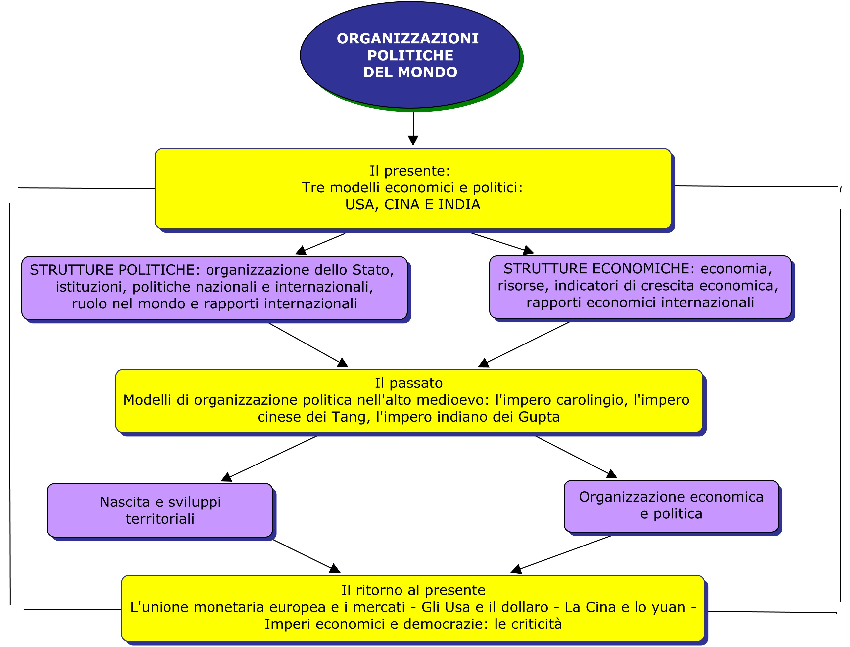
Uda 9
Dal presente al passato per
ritornare al presente: ecco
come faremo!
3

Slide 4
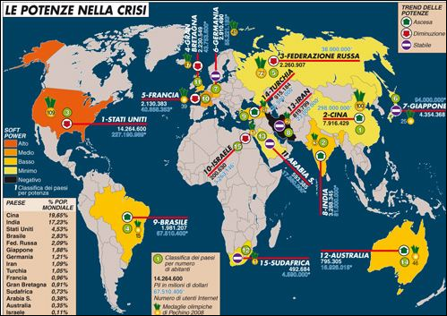
Gli attori della competizione internazionale: Stati Uniti d’America, Cina, India oggi
Uda 9
Mappa geopolitica del XXI secolo: le potenze economiche del mondo
Competenze 1-3-7
Obiettivi:
- scoprire la dimensione geopolitica del mondo attuale
- comprendere la trama delle relazioni geografiche, economiche, sociali, politiche e culturali nella quale si è inseriti
- elaborare dati e informazioni che riguardano fenomeni in atto nel mondo contemporaneo
Leggi la breve recensione del libro ‘I nuovi Imperi’ di Gianluca Ansalone, esperto di strategie e relazioni internazionali.
Rispondi alla domanda : sta cambiando la mappa della geopolitica in questo primo scorcio del XXI secolo?
Apri questa Carta delle potenze nella crisi. Ingrandiscila. Analizza i dati che la carta fornisce. Quali indicatori guidano la classifica proposta?
Costruisci una tabella delle potenze economiche in ascesa, in declino o stabili (utilizzando i simboli della legenda).
Trasforma poi la tabella in un testo dove commenti le diverse posizioni raggiunte dalle potenze mondiali alla luce degli indicatori che avrai individuato.
Salva il tuo lavoro e invialo all’indirizzo di posta del tuo: insegnante@
4

Slide 5
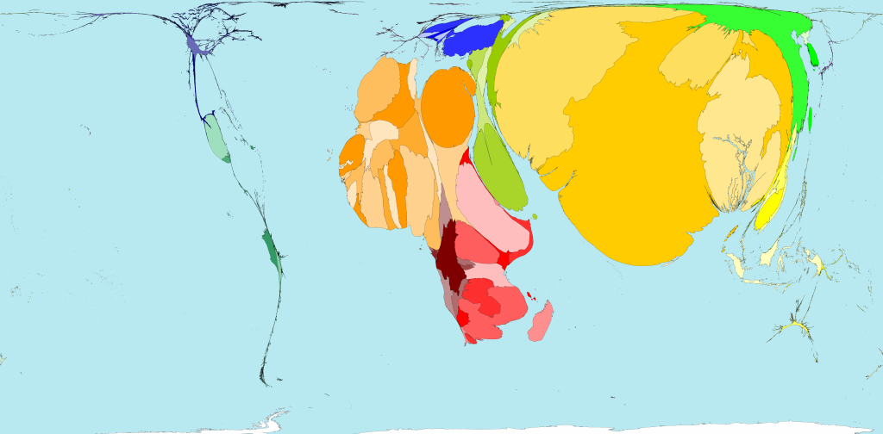
Gli indicatori economici degli imperi di oggi
Uda 9
Consumi, produzioni, conoscenze: nuove tendenze e contraddizioni
Competenze 3-6-9
Obiettivi:
- tematizzare e selezionare informazioni pertinenti a un tema
- acquisire informazioni che riguardano le condizioni socio-economiche delle aree geografiche tendenti allo sviluppo nel mondo attuale
-comprendere la trama delle relazioni nella quale si è inseriti
Map. 197 - Giovani donne analfabete – www.worldmapper.org
Apri il sito www. worldmapper.org. Nell’indice-mappa delle categorie delle meta-carte presenti, scegli vegetables consumes, meat production, illiterate young women.
Osserva le animazioni che vedrai deformare le aree geografiche in base agli indicatori di categoria.
Raccogli dai poster in formato pdf allegati alle meta-carte, le informazioni relative al livello dei consumi, ai confronti tra aree geografiche. Rispondi alla domanda: quali contraddizioni emergono fra informazioni e rappresentazioni nelle carte?
Nell’ambiente exploratree, con le informazioni che hai raccolto, costruisci una mappa partendo da questa idea centrale: le contraddizioni delle potenze economiche mondiali di oggi.
Sviluppa a raggiera le idee.
Salva il tuo lavoro e condividilo con i compagni e il tuo insegnante per eventuali integrazioni.
5

Slide 6
Le origini politiche della attuale crisi finanziaria
Uda 9
Le trasformazioni del capitalismo nell’Occidente democratico.
Competenze 3-5
Obiettivi:
- ricavare informazioni da brevi testi della rete
- potenziare competenze linguistiche e concettuali attraverso il lavoro cooperativo
- utilizzare il lessico specifico di un ambito culturale.
- transcodificare informazioni elaborando rappresentazioni in schemi di spiegazione
In gruppo con i compagni leggi questa ricostruzione della crisi internazionale che i paesi democratici stanno attraversando attualmente, a cura di Wolfgang Streeck , Direttore dell’Istituto Max Planck per lo studio delle società, di Colonia.
Si può procedere in questo modo: individuare la tesi sostenuta dallo studioso, selezionare le prove a sostegno delle sue argomentazioni, selezionate termini, concetti e fatti sconosciuti. Successivamente approfondire discutendo in gruppo, in modo che lo sviluppo del pensiero contenuto nel piccolo saggio sia condiviso e chiaro per tutti.
Che cosa manca alla spiegazione di Streeck? Quale parte del mondo è ignorata nell’analisi condotta dallo studioso?
Leggete ora le riflessioni di Enrico Beltramini su ‘Gli Stati Uniti tra declino e declinismo’
Costruisci con la collaborazione dei compagni, lo schema di rappresentazione della spiegazione che avete analizzato, inserendo i dati temporali, i nomi degli stati ai quali si riferiscono le spiegazioni di W.Streeck e di E.Beltramini, le vostre eventuali integrazioni. Condividi l’elaborazione anche con l’insegnante.
6

Slide 7
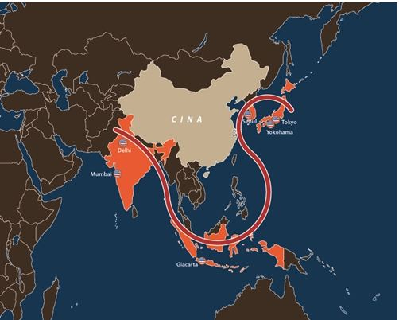
Cina e India o «Cindia»? Le convergenze geo-economiche.
Uda 9
I modelli dello sviluppo economico nell’estremo Oriente.
Competenze 1-2-7
Obiettivi:
- conoscere e interpretare con gli strumenti della storia e della geografia le procedure fondamentali della costruzione della conoscenza geostorica
- elaborare dati e informazioni intorno ad un problema rilevante per estensione e distribuzione territoriale
- comprendere la trama di relazioni nella quale si è inseriti.
Leggi questo articolo che giustifica il nuovo termine «Cindia» coniato nel 2005 da Limes, rivista italiana di geopolitica.
Confronta i dati macro-economici dei paesi Cina e India, nella tabella proposta da «il Faro finanziario», portale italiano di analisi finanziaria.
Leggi ora l’articolo di Repubblica.it sullo’scandalo Timberland’ nella ricca regione meridionale del Guangdong, il cuore della potenza industriale cinese; quello di Gabriele Battaglia, sul Modello cinese oltre l’economia sulla rivista online PeaceReporter.net e questo articolo dell’ISPI dal titolo : India: l’anti-Cina? Nella stessa pagina dell’ISPI dossier, trovi anche molti approfondimenti per sviluppare la tua conoscenza sul tema.
Costruisci una tabella per l’analisi comparativa dei modelli del recente sviluppo economico della Cina e dell’India, mettendo in luce: similitudini – differenze.
Correda la tabella con un commento che esprima una tua valutazione circa le convergenze e le divergenze riconoscibili nei due modelli di sviluppo. Invia il lavoro a: pilosu@calvino.ge.it
7

Slide 8
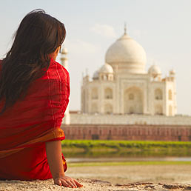
Gli imperi economici di oggi
Uda 9
La Cina e l’India del XXI secolo.
«Il vecchio Occidente è già oggi molto meno importante di quanto sembri a Roma, Londra o New York» F.Rampini, L’impero di Cindia, Mi, 2006.
Competenze 6-9
Obiettivi:
- selezionare e ricavare informazioni pertinenti un tema di ordine economico dal web
- riconoscere le relazioni tra Paesi dell’Estremo Oriente nel mondo contemporaneo
- individuare, da carte
tematiche, le caratteristiche delle aree geografiche rappresentate
- concettualizzare il termine impero economico con specifici riferimenti al tempo e allo spazio.
Osserva con attenzione la mappa interattiva del debito pubblico lordo nel mondo
Rispondi alle domande:
quali sono gli Stati con il debito pubblico più alto?
quali quelli con il debito più basso?
Ora confronta il debito pubblico della Cina con quello dell’India e degli U.S.A., usando la funzione ‘Compare country debit’ che trovi in alto alla destra della mappa.
Guarda e ascolta l’intervista di Licia Colò a Federico Rampini, giornalista di "Repubblica", nel docu-show "Alle falde del Kilimangiaro" del 9 agosto 2009 sulle nuove potenze nello scenario globale. Leggi questa breve recensione al libro «L’impero di Cindia» dello stesso Federico Rampini.
Scrivi un testo dove, alla luce dei dati e delle informazioni che hai potuto conoscere, proponi un’ipotesi argomentata sul tema: « Gli imperi economici del prossimo futuro».
Invialo all’indirizzo di posta pilosu@calvino.ge.it
8

Slide 9
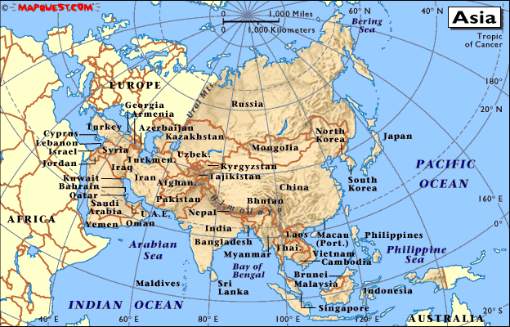
Nuovi imperi e risorse
Uda 9
Giacimenti energetici, rotte strategiche, dominio dei mari.
Competenze 3-7-9
Obiettivi:
-leggere carte tematiche e individuare le relazioni tra risorse economiche, ambiente, popolazione
- ricavare informazioni da testi iconografici e immagini in generale
- riconoscere interrelazioni fra fenomeni geo-economici sapendo collocarli in prospettiva diacronica
Leggi l’articolo ‘Tra Cina e Stati Uniti nel pacifico spunta l’India’ su Altitude.
Apri le seguenti mappe:
mappa della Cooperazione e della Competizione Cina-India.
mappa ‘Il mare nostrum cinese’
mappa del nucleare nel mondo
Ingrandiscile e osservale attentamente.
Costruisci, con le informazioni che ricavi dalle mappe, una tabella dove attribuisci alle 3 potenze economiche (Cina-India-U.S.A.) interessate alla regione geopolitica chiamata oggi ‘Cindia, le infrastrutture esistenti e quelle strategiche per il controllo dei traffici commerciali e dei rifornimenti energetici nell’Oceano Pacifico e Indiano.
Apri la mappa della popolazione prevista nel mondo per il 2050.Quali saranno i paesi con i maggiori consumi energetici ?
Commenta la tabella che hai costruito cercando di rispondere alla domanda e invia il risultato del tuo lavoro all’indirizzo pilosu@calvino.ge.it
9

Slide 10
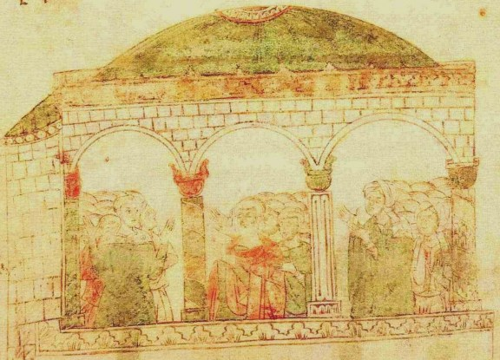
Il passato
Uda 9
Le nostre ricerche, le attività, le domande per la verifica dei tuoi apprendimenti si rivolgono, in questa sezione, al passato. Incontrerai le condizioni geostoriche che hanno visto l’affermarsi delle organizzazioni economiche e politiche nell’ Alto Medioevo.
Ripercorrerai le tappe del processo di affermazione dell’impero carolingio nell’Europa centro occidentale e la riflessione sul ruolo economico e politico dell’estremo oriente nei secoli VII-IX.
Le domande che ti guideranno sono le seguenti:
Quando si affermò e come il modello economico e politico imperiale nell’Europa altomedievale?
Come erano organizzate la Cina e l’India nei secoli dal VII al IX?
Quali erano i caratteri principali degli imperi in Occidente e in estremo Oriente durante i secoli dal VII al IX?
10

Slide 11
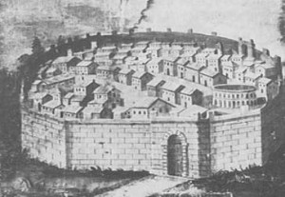
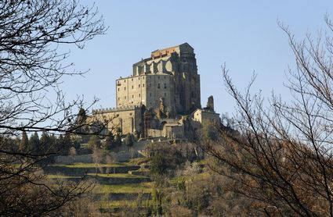
L’Europa medievale. Spazi geografici e tempi della trasformazione del territorio nell’Occidente.
Uda 9
Le trasformazioni degli spazi urbani, suburbani, extra urbani: mura, castelli, monasteri.
Competenze 2-3
Obiettivi:
- conoscere le principali procedure del lavoro geografico e storiografico e i problemi della costruzione della conoscenza geostorica
-produrre ed elaborare dati e informazioni spazio-temporali intorno ad un tema rilevante per la società antica e medievale
Immagini delle mura medievali della Città di Cingoli nelle Marche e di un monastero in Piemonte
Leggi la voce geografia medievale al paragrafo cenni storici, nell’enciclopedia sapere.it: quello che devi immaginare è una dimensione degli spazi, dei luoghi e delle relazioni fra gli uomini, diversa da quella nella quale vivi oggi.
Leggi ora :
- i paragrafi 1-7-8 dai materiali per una lezione dell’università di Padova su ‘La città tra tardoantico e medioevo‘ a cura di A.Chavarria la voce urbanistica medievale in Wikipedia.
- questi Cenni sull’incastellamento altomedievale nell’Italia del Nord, a cura di R. Sconfienza.
Apri la carta relativa alla distribuzione geografica dei monasteri in Occidente
Rispondi alla domanda: quali ragioni inducono le comunità delle città e degli immediati dintorni a fortificare con chiusure gli spazi dove si svolge la vita sociale?
Costruisci, con le informazioni ricavate dai testi, una cronologia corredata da immagini e didascalie, sulle principali trasformazioni urbane e suburbane del territori dell’Occidente durante l’Alto Medioevo. Condividi il lavoro di ricerca e di costruzione con i compagni e l’insegnante.
11

Slide 12
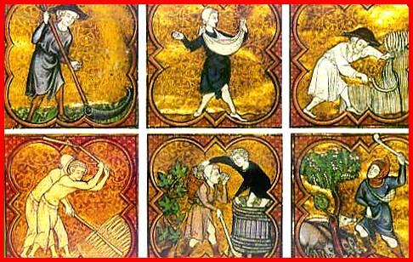
Le campagne nell’Occidente dell’Alto Medioevo
Uda 9
Le trasformazioni delle campagne: V-IX secolo.
Competenze 2-3
Obiettivi:
- conoscere le principali procedure del lavoro geografico e storiografico e i problemi della costruzione della conoscenza geostorica
- produrre ed elaborare dati e informazioni spazio-temporali intorno ad un tema rilevante per la società antica e medievale
Leggi le voci Migrazioni e nuova organizzazione dello spazio - La struttura economico-sociale delle campagne: predisposta da problemistics.org (sono i primi 2 paragrafi)
Costruisci, con le informazioni ricavate dai testi, una mappa delle principali forme di organizzazione nelle campagne dell’Occidente durante l’Altomedioevo.
Condividi il lavoro di ricerca e di costruzione con i compagni e l’insegnante
12

Slide 13
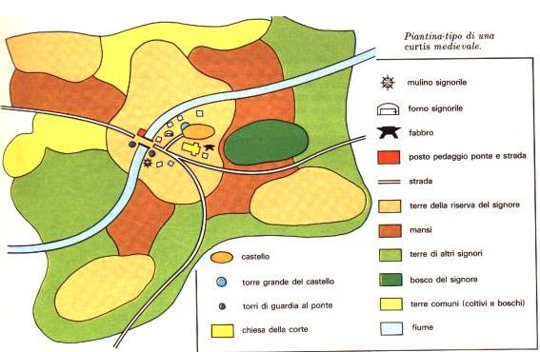
L’ambiente europeo e i sistemi economici nell’Alto Medioevo
Uda 10
Sistema curtense e sistema feudale
Competenza 8
Obiettivi:
- riconoscere le strutture e i processi di trasformazione del mondo antico
comprendere le specificità e le rotture in relazione a temi e nodi problematici rilevanti rispetto alla ricostruzione del passato
Leggi dall’enciclopedia Treccani online, la definizione di sistema curtense.
Divisa la classe in due gruppi di lavoro, raccogliete le informazioni contenute in questo breve saggio di Bianca Leopardi, ricercatrice e redattrice per storiain.net:
- da una parte sul sistema feudale;
- dall’altra sul sistema curtense.
Aprite anche le immagini relative alla planimetria di un sistema curtense, l’agricoltura come base dell’economia curtense e scene di vita nei campi
Leggete l’approfondimento sul sistema feudale che si trova nell’enciclopedia sapere.it
Preparate in Power Point 2 presentazioni : una sul sistema feudale, l’altra sul sistema e l’economia curtense. Discutete le presentazioni alla presenza dell’insegnante.
13

Slide 14
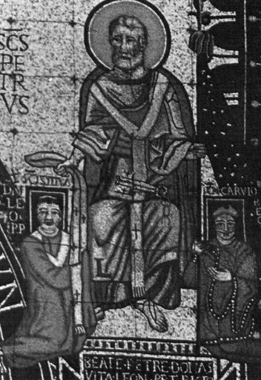
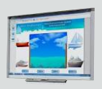
Le strutture e l’ organizzazione politica dell’impero carolingio
Uda 9
Carlo Magno e l’impero cristiano
Competenze 2-3
Obiettivi:
- individuare le modalità di impiego del lavoro geografico e storiografico nei testi geo-storici e nei siti web
- comprendere, riformulare e produrre semplici testi di tipo storiografico e geografico con particolare riferimento al carattere problematico e argomentativo della ricostruzione del passato
Mosaico del IX secolo - Roma basilica di San Giovanni in Laterano
Carlo (Carulo Regi) riceve la sua investitura direttamente da San Pietro (SCS Petrus), che gli porge una bandiera, per difendere con il potere temporale la chiesa, mentre il Papa (DN Leo PP) riceve il Pallio, un panno di lana bianca, che rappresenta il potere spirituale.
Leggi dal sito Bibliolab-Laboratorio di storia, questo testo su Carlo Magno e il Medioevo.
Apri le seguenti carte: carta dell’Impero Carolingio e la carta delle diocesi metropolite dell’impero nel IX secolo. Confronta la distribuzione geografica dell’impero carolingio e la distribuzione delle diocesi metropolite cristiane. In quale parte dell’Europa si trovano?
Scrivi un testo sulle principali forme dell’organizzazione politica dell’impero impresse da Carlo Magno, dove metti in evidenza il ruolo affidato all’organizzazione ecclesiastica per l’amministrazione dello stesso da parte dell’imperatore.
Invia il testo all’indirizzo di posta pilosu@calvino.ge.it...
14

Slide 15
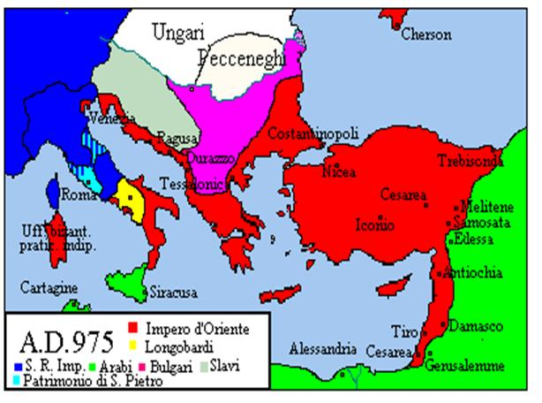
Impero altomedievale, impero romano, impero romano d’Oriente
Uda 9
Le forme dell’organizzazione politica imperiale dal V al X secolo
Competenze 5-9
Obiettivi:
- comprendere testi di tipo storiografico e geografico con particolare riferimento al carattere problematico e argomentativo della ricostruzione del passato
- conoscere e usare gli strumenti della storia e della geografia, impiegando modalità comunicative appropriate, anche con l’uso delle nuove tecnologie.
Leggi e ascolta questo confronto fra l’impero romano e quello carolingio scritto da un docente per il sito http://www.oilproject.org.
Leggi la breve storia dell’impero romano d’Oriente nell’enciclopedia treccanionline.
Apri anche le due carte che accompagnano il paragrafo La storia - Impero di Bisanzio, nel sito di romanoimpero.com
Seleziona le informazioni principali dei tre imperi: carolingio, romano, bizantino.
Costruisci una tabella dove metti a confronto: l’ estensione geografica- la durata- i caratteri principali dell’organizzazione politica dei tre imperi.
Invia la tabella, corredata da un commento personale sulle differenze fra le tre organizzazioni imperiali, all’indirizzo pilosu@calvino.ge.it
15

Slide 16
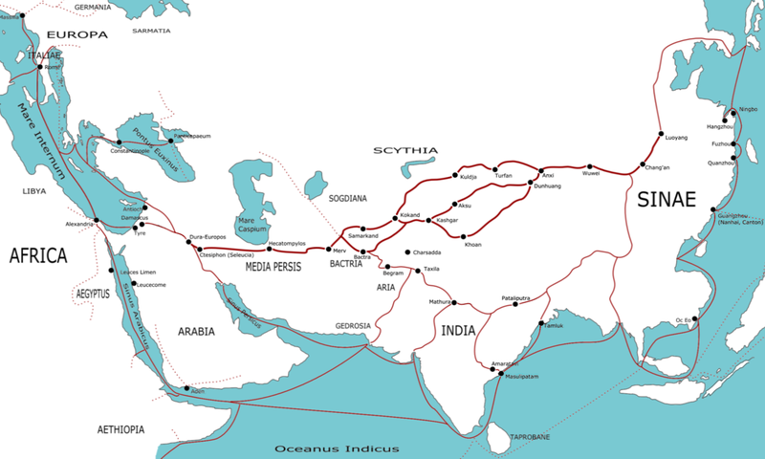
La via della seta e gli imperi dell’antico estremo oriente
Uda 9
L’impero cinese dei Tang e il medioevo Euroasiatico
Competenze: 3 - 4
Obiettivi:
- usare in modo autonomo testi geostorici per la conoscenza di fatti geografici e storici
- padroneggiare consapevolmente strategie di studio e di rielaborazione delle informazioni, usando le nuove tecnologie
Guarda attentamente questa Carta della Via della seta e la cronologia che la correda.
Leggi dal Compendio di storia cinese i caratteri che la dinastia Tang impresse all’impero cinese durante i secoli dal VII al IX.
Apri la carta ‘Il grande Tibet’ dalla rivista geopolitica online Limes. Ingrandiscila.
Confronta le informazioni lì contenute con la cronologia di storia cinese che hai letto.
Su questa carta muta del globo, disegna con la funzione penna rossa della LIM gli spazi dei principali imperi presenti nell’area Euroasiatica nei secoli dal VII al IX.
Tratteggia, con colori diversi, la relativa estensione. Salva il tuo lavoro.
Scrivi un testo descrittivo del mondo estremo orientale che, attraverso la via della seta, entrava in contatto durante i secoli dal VII al X con il mondo medioevale dell’Occidente.
Invialo, corredato della carta che hai disegnato alla lavagna, all’indirizzo di posta pilosu@calvino.ge.it
16

Slide 17
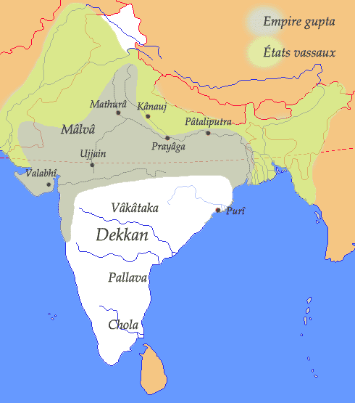
L’epoca dei Grandi Imperi in India
Uda 9
L’impero Gupta e l’età aurea della storia indiana antica.
Competenze 1-5-7
Obiettivi:
usare gli strumenti della storia sapendo operare con le strutture e le concettualizzazioni del pensiero spazio-temporale
scoprire la dimensione storica del mondo attuale
comprendere la trama di relazioni del mondo antico attraverso diverse scale di osservazione e di rappresentazione
Leggi la storia dell’organizzazione politica e militare che governò sulla penisola indiana durante i secoli IV-VI.
Leggi anche questo approfondimento dell’epoca Gupta che offre una guida turistica dell’India.
Costruisci una linea del tempo, corredata di immagini e didascalie, sulla storia dell’impero Gupta durante i secoli dal IV al VI.
Invia la timeline all’indirizzo pilosu@calvino.ge.it
17

Slide 18
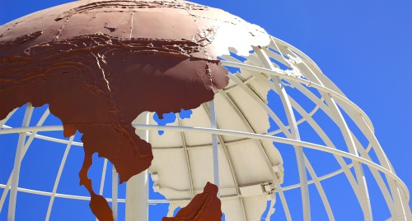
Ritorniamo al presente
Uda 9
Le nostre ricerche, le attività, le domande per la verifica dei tuoi apprendimenti si rivolgono, in questa sezione, di nuovo al presente. Ti viene richiesta l’osservazione e la riflessione sugli imperi nel mondo contemporaneo, in particolare sulle implicazioni economiche e politiche ad essi legate.
Le domande che ti guideranno sono le seguenti:
In quale senso possiamo parlare oggi di imperi?
Quali sono i modelli economico-politici che si contendono la supremazia nel mondo di oggi?
Quali sono le principali aree geografiche nelle quali si gioca il confronto per la supremazia nel mondo di oggi?
18

Slide 19
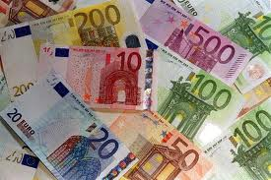
La ricerca di un nuovo ordine economico e i mercati.
Uda 9
L’unione monetaria europea e i mercati
Competenza 6-7
Obiettivi:
- conoscere le caratteristiche e le strutture geo-economiche del mondo contemporaneo
- comprendere la trama delle relazioni geografiche, economiche, sociali, politiche, culturali, nella quale si è inseriti.
Apri la pagina dell’Unione Europea dedicata al mercato unico (clicca su ‘testo integrale). Leggi la spiegazione che viene offerta sulle ragioni che hanno portato gli stati membri della U.E. alla costituzione del mercato unificato, che avvenne negli anni 1992-94 con il Trattato di Maastricht.
Leggi ora la descrizione delle funzioni della Banca Centrale Europea: in particolare soffermati sul suo ruolo nei confronti della crisi finanziaria dei mercati in atto oggi nel mondo.
Apri il collegamento a una serie di video che aiutano a conoscere meglio l’eurosistema.
Guarda in particolare i video: Storia (6 min) e Indipendenza, responsabilità e relazioni internazionali. (4min.)
In gruppo, con la collaborazione dei compagni, costruisci una linea del tempo sulla storia del mercato unico europeo, corredandola di immagini e didascalie.
Condividila con il tuo insegnante.
19

Slide 20
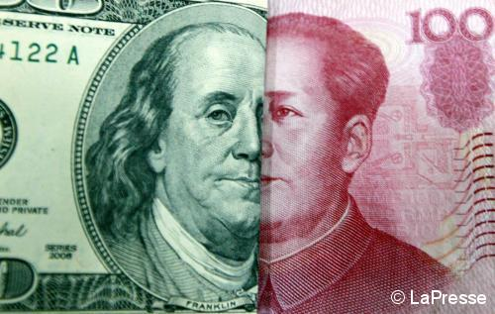
Nuovi equilibri nel sistema economico-finanziario internazionale
Uda 9
Gli Usa e Il dollaro - La Cina e lo yuan
Competenza 1-3-4
Obiettivi:
conoscere e interpretare criticamente cartogrammi e rappresentazioni di dati
elaborare dati e informazioni attraverso la discussione e il confronto informato fra pari
riformulare testi di carattere geo-economico, impiegando modalità comunicative appropriate alla comunicazione a distanza.
Leggi l’articolo di Stella Bianchi, economista e giornalista, suI declino del dollaro e l’avvento di un modello monetario e finanziario multipolare.
Apri la carta del Debito internazionale degli USA. Leggila attentamente.
Leggi da un articolo de l’Occidentale.it la parte dal titolo’ Washington e Pechino sulla stessa barca’.
Confronta e discuti con i compagni le attuali condizioni del sistema economico finanziario internazionale alla luce delle informazioni che hai letto.
Con i dati e le informazioni che hai ricavato dai testi discussi e analizzati con i compagni, descrivi lo scenario internazionale nel quale si muovono oggi gli imperi finanziario-economici di USA e Cina.
Invia il testo al tuo Insegnante
20

Slide 21
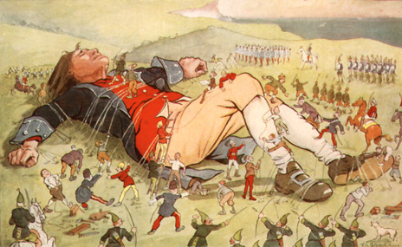
Sistemi politici, crisi economiche e democrazie
Uda 9
Imperi economici e democrazie: le criticità
Competenze 5-9
Obiettivi:
- usare in modo autonomo testi geografici e storici (sia cartacei che digitali) per la conoscenza di fatti geografici e storici, padroneggiando consapevolmente strategie di studio e di rielaborazione delle informazioni
- conoscere le principali caratteristiche e le reciproche interrelazioni di un fenomeno geografico-storico-socio-economico, sapendolo proiettare in prospettiva futura.
Leggi l’articolo di Rony Hamaui, sulle conseguenze politiche della crisi economica da Lavoce.info.
Analizza i sistemi politici presenti oggi negli USA, in Cina, in India , nei paesi dell’ Europa che appartengono alla U.E.
Leggi questa analisi del libro di J.Swift «I viaggi di Gulliver»
E l’intervista sul sito mediamente.rai.it « L’impero:opulenza per pochi» a Alex Zanotelli, ispiratore della rete Lilliput e autore di ‘Leggere l'impero: il potere tra l'Apocalisse e l'Esodo’
Scrivi un testo argomentativo sul tema “Il modello economico e il sistema politico internazionale che vorrei per il prossimo futuro”.
Invia il testo all’indirizzo pilosu@calvino.ge.it
21

Slide 22
Sitografia di riferimento
Uda 9
Il laboratorio si è avvalso dei contenuti dei siti che trovi segnalati e accompagnati da una breve presentazione qui di seguito. Le voci di Wikipedia sono state accuratamente verificate.
Siti di interesse internazionale
http://www.ispionline.it sito dell’Istituto per gli studi di politica internazionale, operante sotto la vigilanza del ministero degli Affari Esteri. Offre produzione scientifica, pubblicazioni, formazione e organizzazione di eventi per tutti coloro che vogliono dedicarsi a lavorare nelle organizzazioni internazionali .
http://www.bancaditalia.it dove si possono trovare ricerche, statistiche, pubblicazioni, informazioni di carattere economico nazionale ed internazionale.
http://europa.eu/index_it.htm, sito della U.E. dove trovare informazioni di base, pubblicazioni, documenti e una sezione dedicata ai giovani e agli insegnanti.
http://www.monde-diplomatique.it periodico mensile francese di informazione ed opinione ma anche un giornale di documentazione ed inchiesta. Tratta una gran varietà di argomenti di importanza planetaria ed in primo luogo segue le relazioni internazionali.
Siti culturali e didattici
http://www.lavoce.info/ una testata, che svolga la funzione di "watchdog", di cane da guardia, che valuta criticamente la politica economica, disinteressandosi dell'uso politico che può essere fatto di ciò che scrive.
http://www.ilsole24ore.com, il quotidiano economico-finanziario online
http://www.tuttocina.it , il portale sulla Cina, dove che ospita il periodico mensile di analisi dedicato ad avvenimenti e dibattiti sui temi di politica, relazioni internazionali ed economia della Cina contemporanea.
http://www.storiain.net, rivista per docenti e appassionati di storia che offre percorsi di storia antica, medievale, moderna e contemporanea.
http://www.pbmstoria.it dove insegnanti e studenti possono trovare materiali, elementi di aggiornamento, spunti di riflessione sul versante della ricerca storiografica, con particolare attenzione a quello che ormai si chiama comunemente “uso pubblico della storia.
http://temi.repubblica.it/limes/ Rivista di politica internazionale in lingua italiana, che si avvale dell'apporto di giornalisti, esponenti del mondo politico, diplomatico, militare e delle ONG.
22

Slide 23
Sitografia di riferimento
Uda 9
Il laboratorio si è avvalso dei contenuti dei siti che trovi segnalati e accompagnati da una breve presentazione qui di seguito. Le voci di wikipedia sono state accuratamente verificate.
Mappe e mappe interattive
www.worldmapper.org
Worldmapper è una collezione di mappe del mondo, dove i territori sono ridimensionati su ogni mappa in base al soggetto di interesse. Dei veri e propri cartogrammi animati.
http://d-maps.com dove si possono trovare e scaricare gratuitamente carte mute o parzialmente complete di tutte le aree e i paesi del mondo
Ambienti per l’apprendimento interattivo
http://www.exploratree.org.uk/ il sito offre una guida per pensare, analizzare e valutare qualsiasi cosa in modo strutturato, gratuita e in lingua inglese. E’ un’applicazione online utilissima per creare ogni genere di mappa. Possiede una library di mappe concettuali
molto ampia da editare, stampare, e condividere con altri.
www.timerime.com
TimeRime è un software gratuito per la costruzione di timeline (linee del tempo), strumento utile nello studio
della storia. Il programma oltre alla costruzione di linee del tempo interattive attraverso la funzione di embed, consente di
richiamare la linea del tempo all’interno di un sito.
Enciclopedie online
www.sapere.it
www.wikipedia.it
http://www.treccani.it/
23

